Slide 1
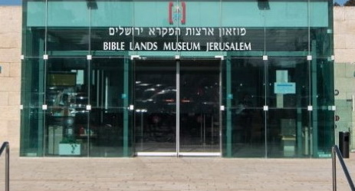

מוזיאון ארצות המקרא
צילום ועריכה – יגאל מורג. ברקע – גולדן גיטר.

Slide 2
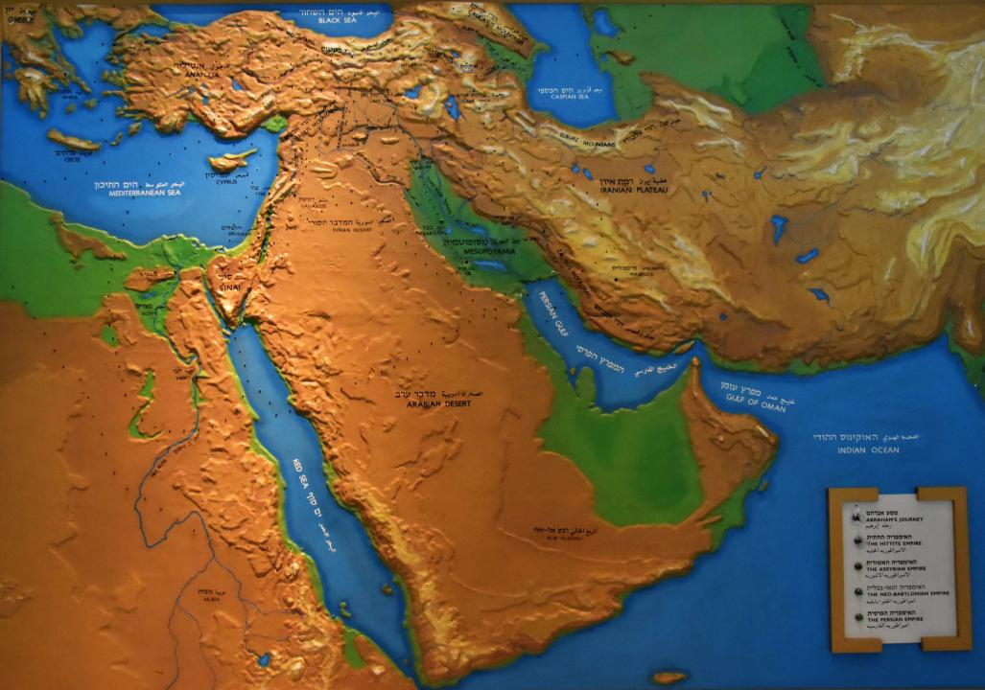
מפת ארצות המקרא
בארצות המקרא שכולנו מכירים מסיפורי התנ"ך נולדה האנושות, וההיסטוריה שלה משפיעה על חיינו כאן עד עצם היום הזה. בואו להכיר את התרבויות של הממלכות והאימפריות המפוארות ששלטו ופרחו ממש כאן בארצות המקרא – מצרים, שומר, בבל, אשור, כנען, פרס, יוון ורומי – כל אלה מספרים את הסיפור שלנו.
מוזיאון ארצות המקרא ירושלים מציג אוסף עתיקות נדיר ויחיד מסוגו בעולם בן אלפי פריטים, ומספר באמצעותו את הסיפור שלנו – מאיפה
באנו ואיך הגענו לכאן.
העמים שחיו באזור זה והאימפריות ששלטו בו והתחלפו לאורך ההיסטוריה, אחראים במידה רבה לעיצובה ולאופייה של התרבות המערבית המוכרת לנו כיום. הם פיתחו וקידמו את הבנתנו בתחומי המדע והטכנולוגיה, השפה והכתיבה, הכלכלה והמסחר, האמונה והדת.
מוזיאון ארצות המקרא בירושלים מזמין אתכם לסיור מרתק אל השורשים של כולנו והמקום בו נולדה האנושות כפי שאנו מכירים אותה היום.
המוזיאון ממוקם ברחוב שמואל סטפן וייז 21, קרית המוזיאונים, ירושלים טלפון לבירורים - 02-5611066
הים השחור
אנטוליה
הים הכספי
המדבר הסורי
רמת איראן
ישראל
בבל
מסופוטמיה
אור (כשדים)
מצרים
המפרץ הפרסי
תבי
מדבריות ערב
מפרץ עומאן
האוקיאנוס ההודי
הנילוס

Slide 3
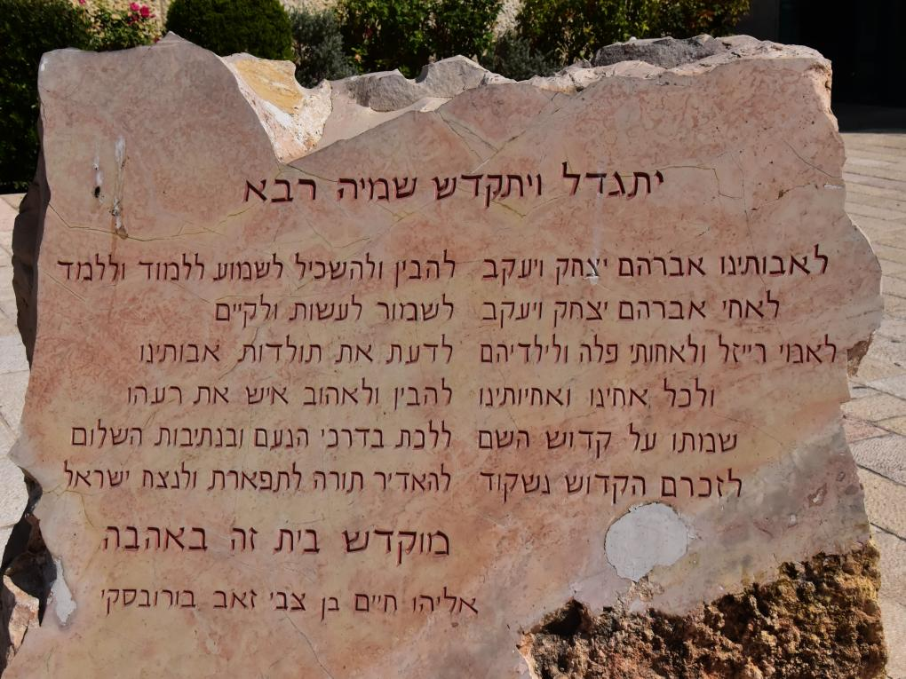
במוזיאון מוצג אוספו של ד"ר אלי בורובסקי הכולל מוצגים ארכיאולוגיים החל מהתקופה הפרה היסטורית ועד התקופה הביזנטית. המוצגים מתמקדים בארץ ישראל בתקופת המקרא ובארצות המזרח הקדום (מוצגים מפרס ומבבל וכן מוצגים אכדיים, שומריים, ארמיים ומצרים). במוזיאון מוצג אחד האוספים החשובים בעולם והמקיפים ביותר של חותמות עתיקים.
המוזיאון תוכנן על ידי האדריכל זאב שיינברג כמבנה שנועד להזכיר עיר מבוצרת מתקופת הברזל. קירות חזית המבנה אטומים ומצופים אבן נסורה ונועדו להזכיר צורת חלקלקה. כניסת המבנה העשויה זכוכית ירוקה נועדה להזכיר קופסת תצוגה במוזיאון. חלונות המבנה הצרים והארוכים נועדו להזכיר חרכי ירי בחומה. המוזיאון נחנך במאי 1992.
מעבר לתצוגות במוזיאון נערכים בו הרצאות וכינוסים מסוגים שונים וכן
גם קונצרטים. המוזיאון מעניק חוויה גם לאלפי תלמידי בתי הספר המבקרים בו כל הזמן.

Slide 4
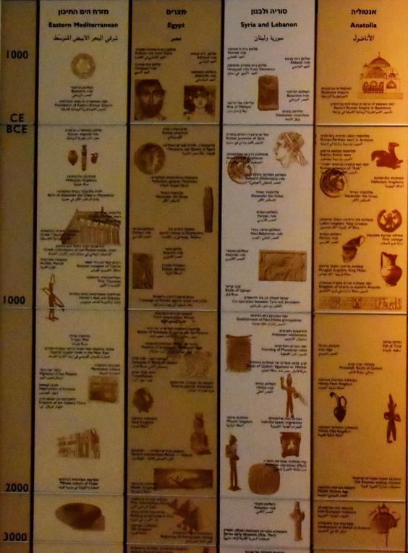
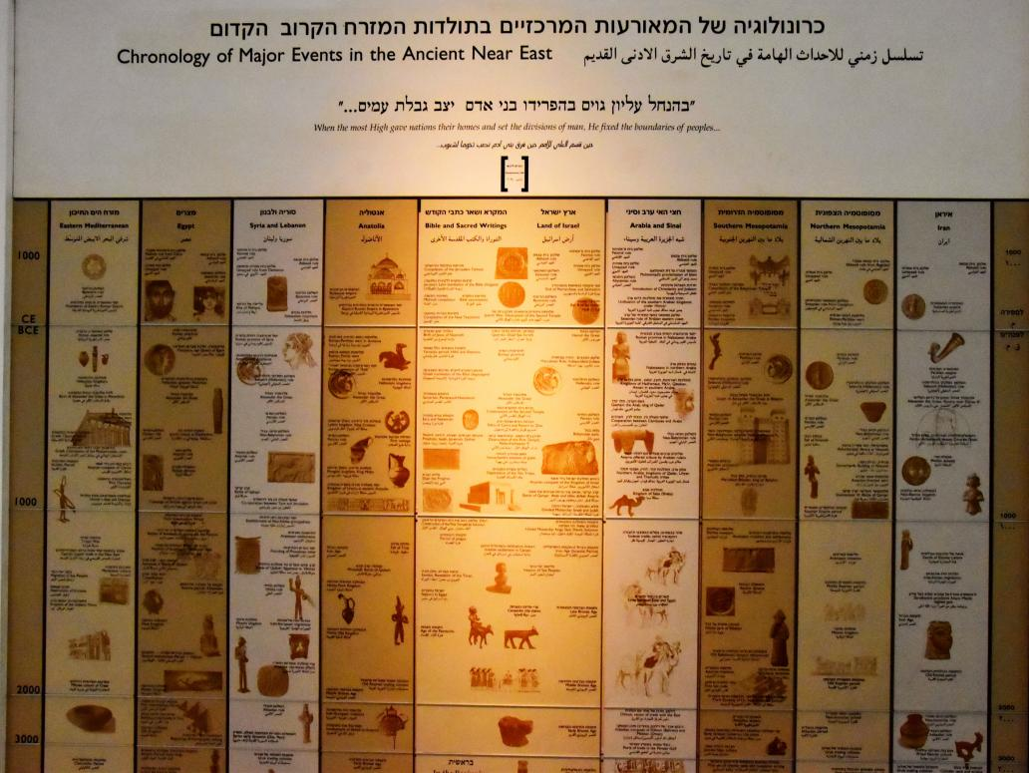
לוח כרונולוגי של ארועי המזרח הקרוב, ובהמשך – קטע מוגדל להמחשה.

Slide 5
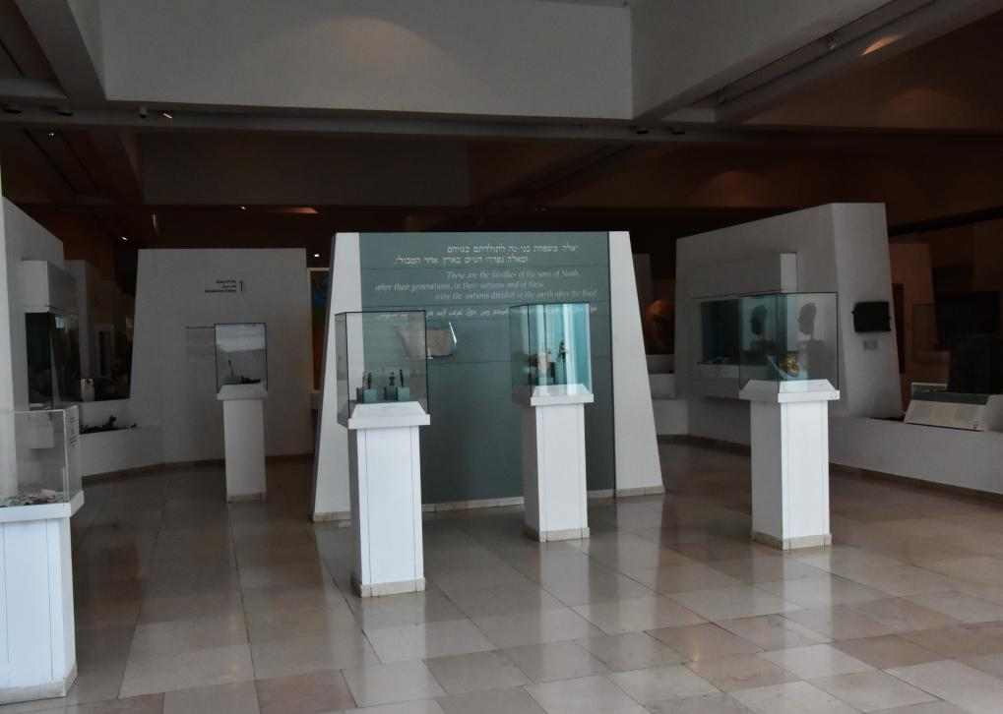
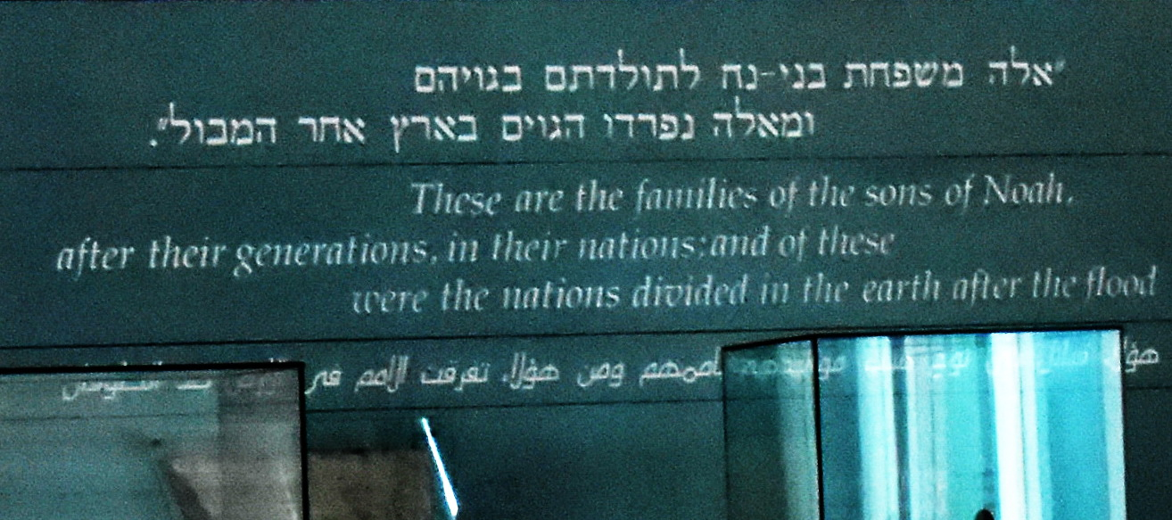
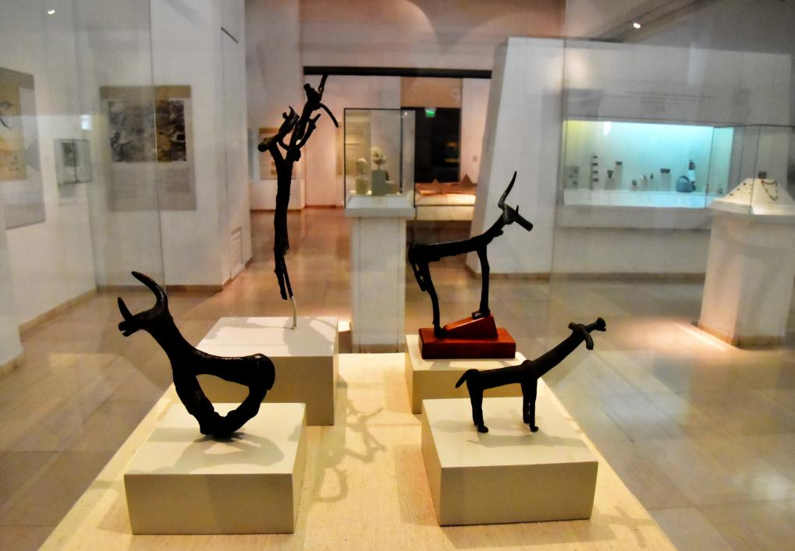
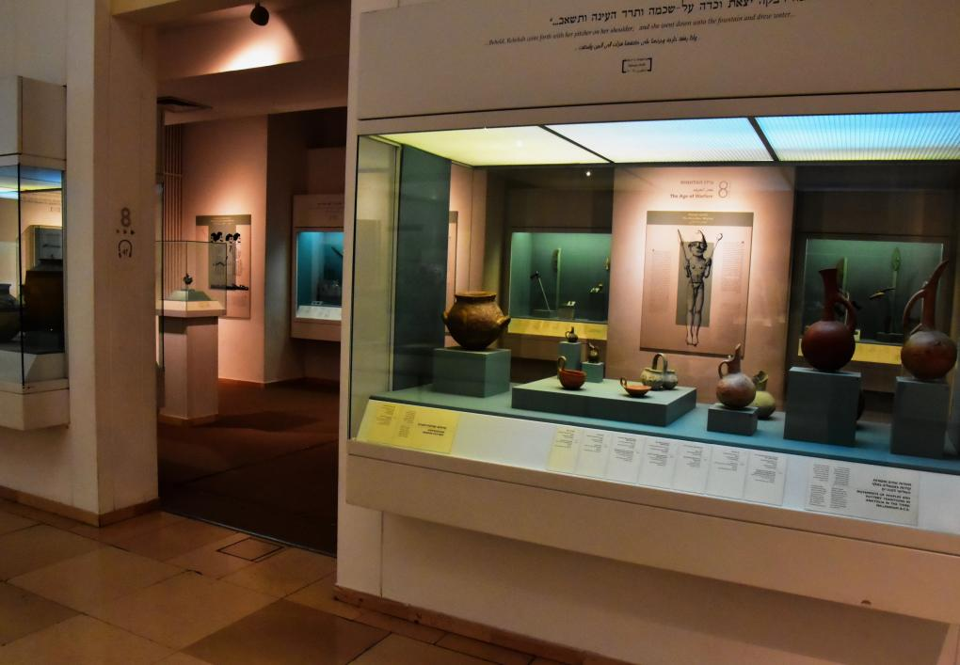
כמה מבטים על אולמות התצוגה.

Slide 6
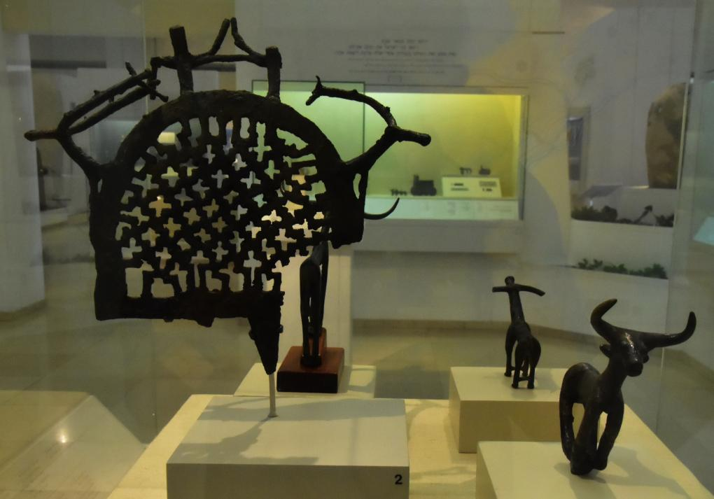
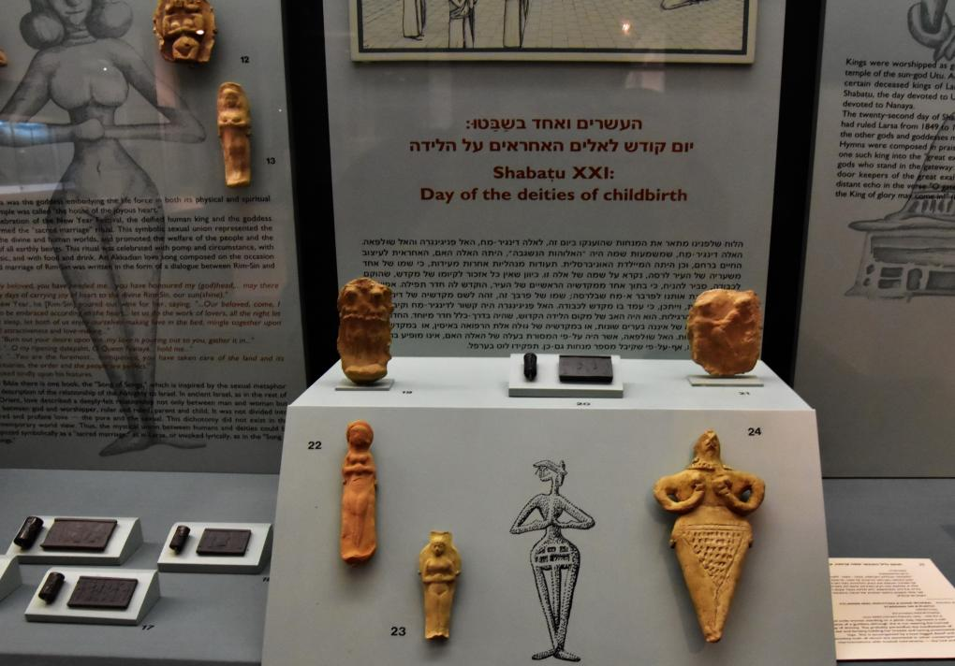
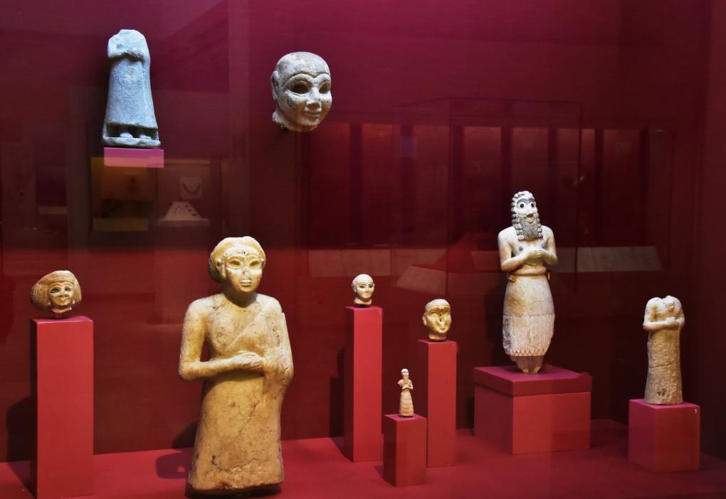
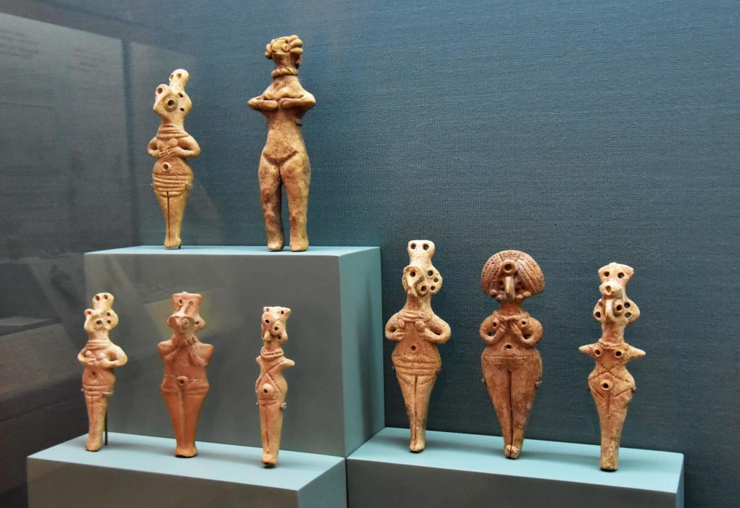
נתחיל לשוטט בין המוצגים כשלא תמיד יש לי הסבר או מידע עליהם.

Slide 7
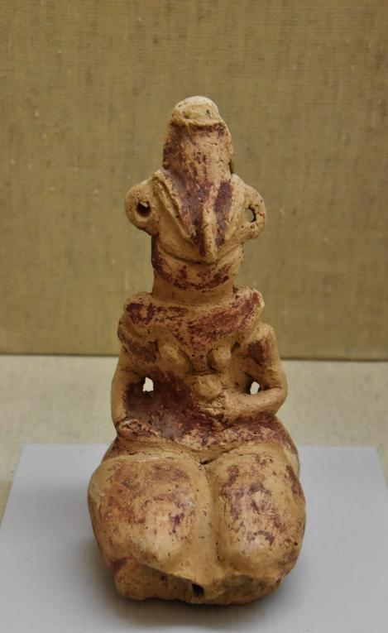
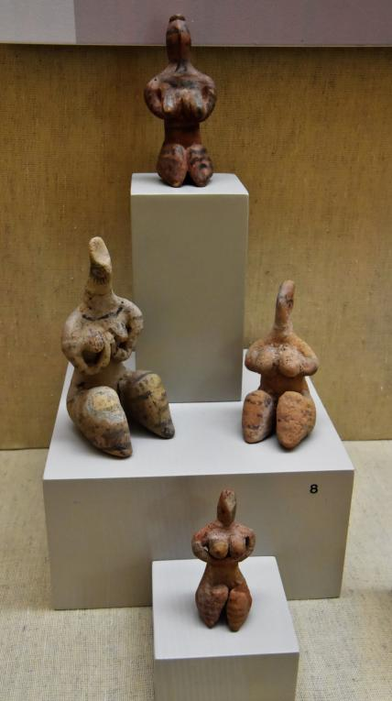
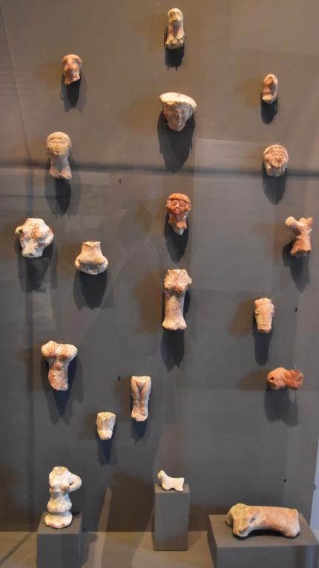
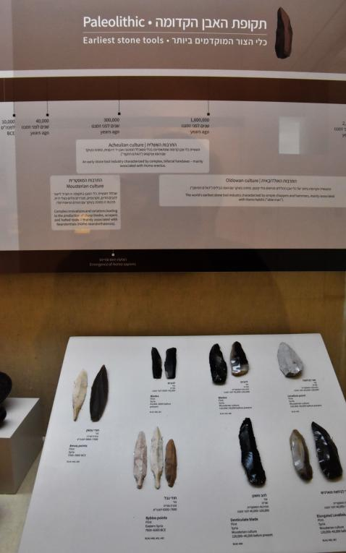
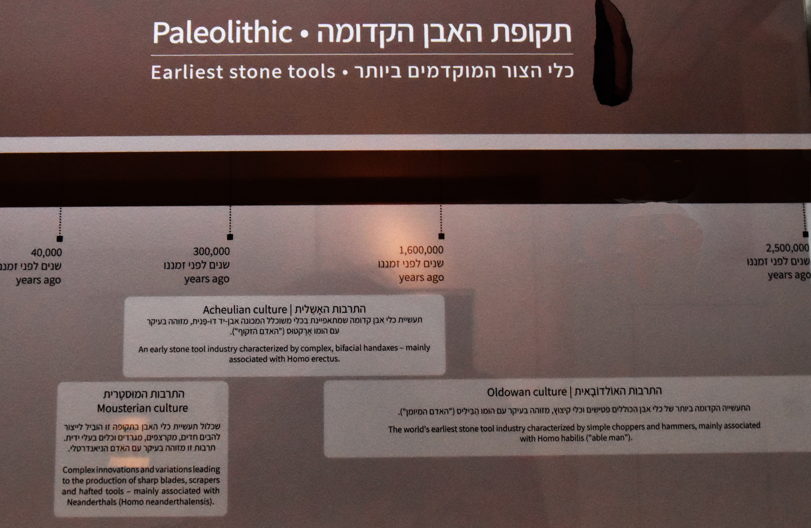

Slide 8
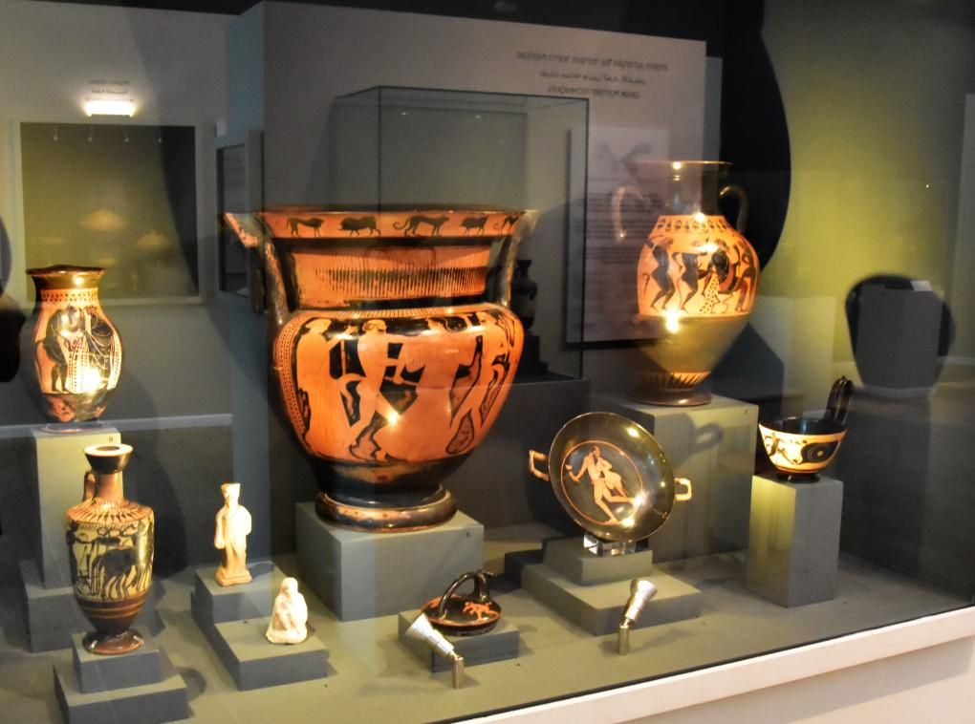
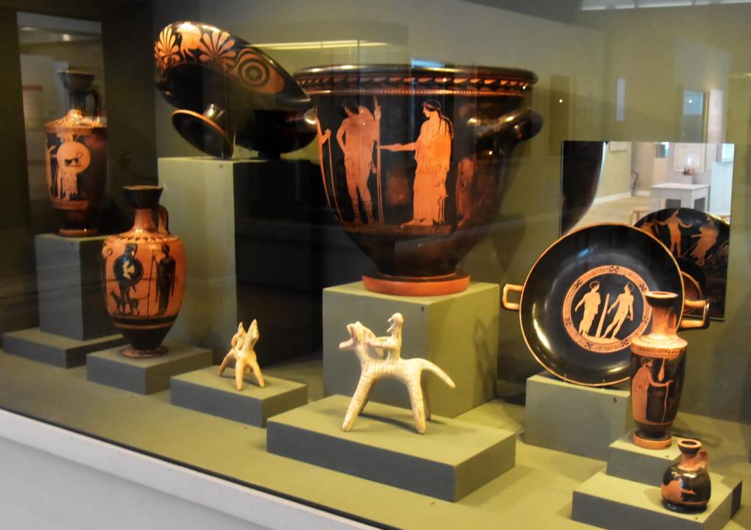
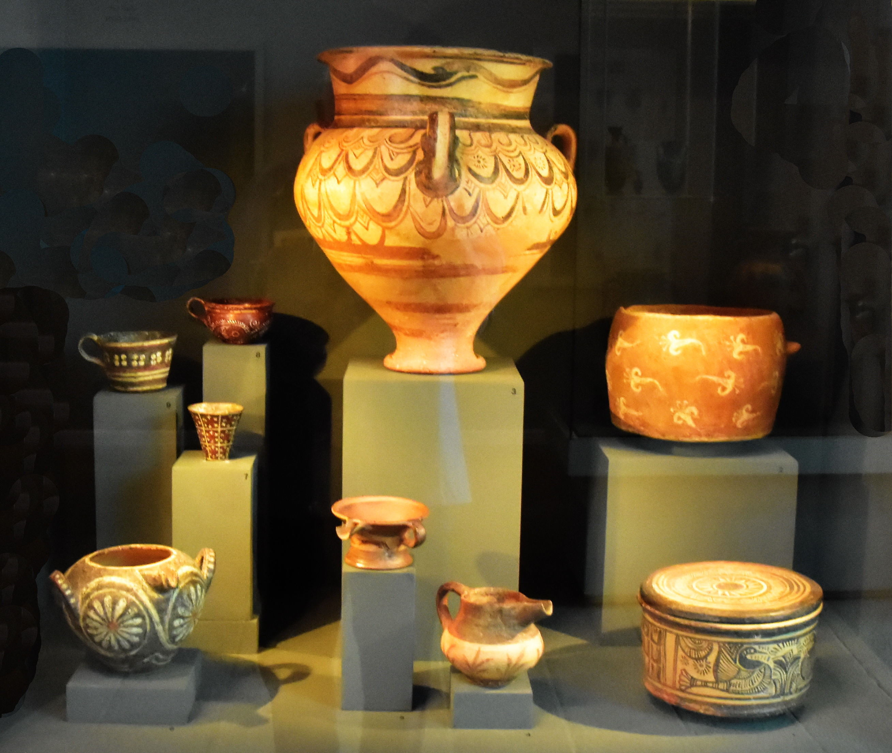
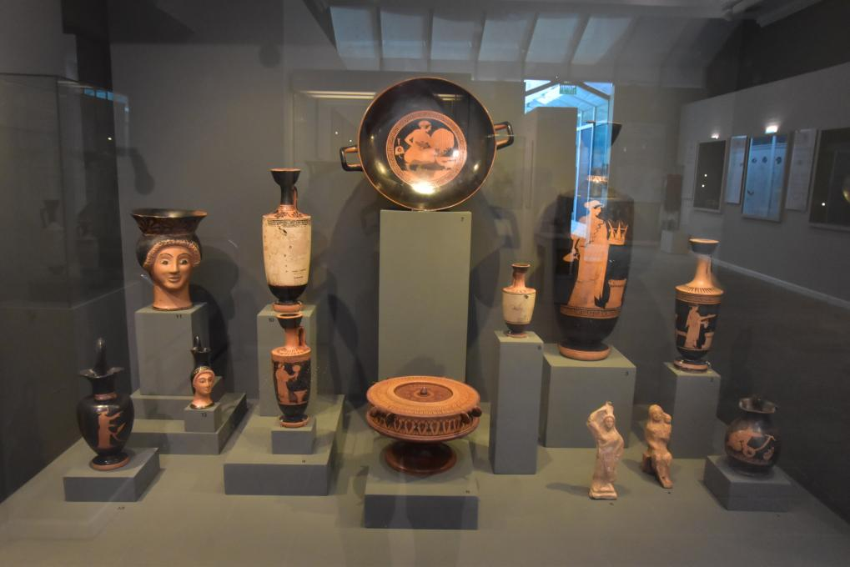
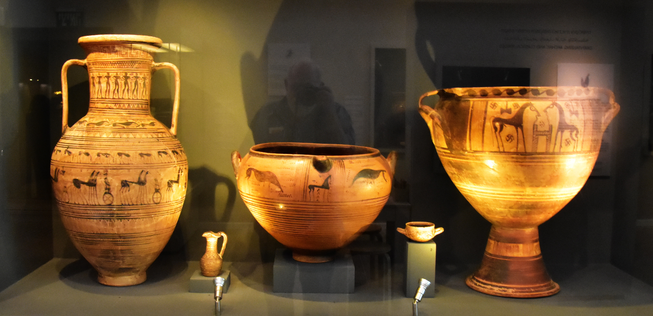
קרמיקה יוונית מהמאה החמישית לפני הספירה

Slide 9
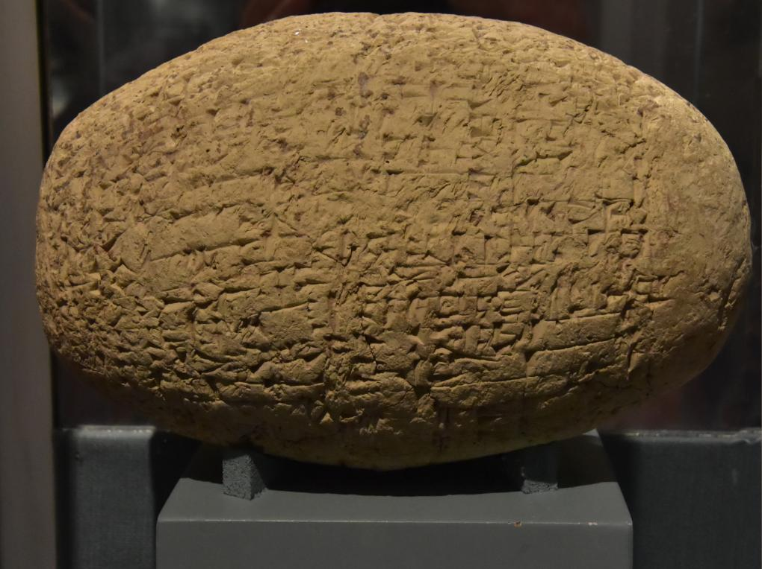
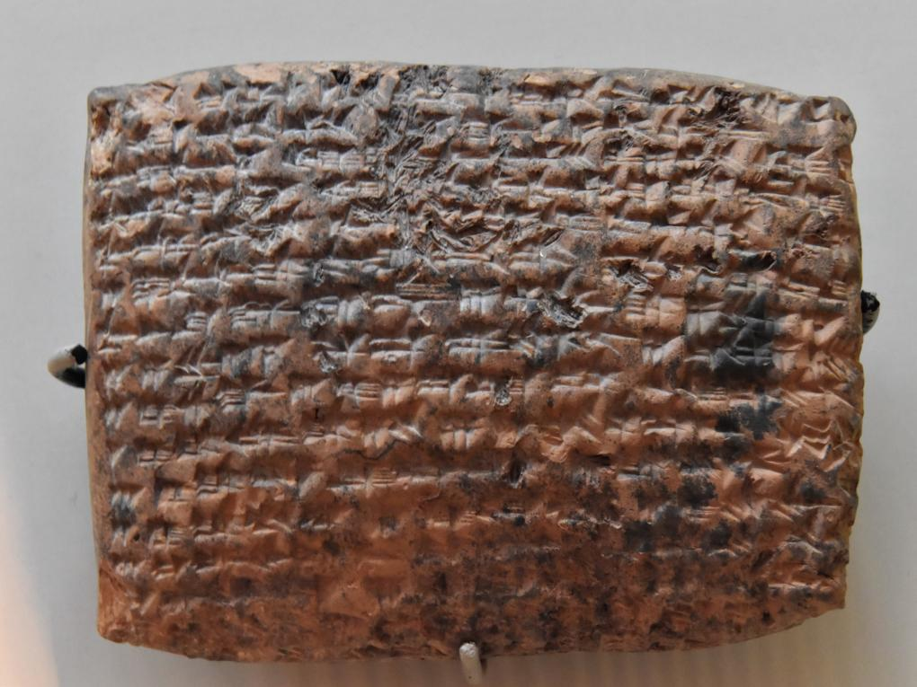
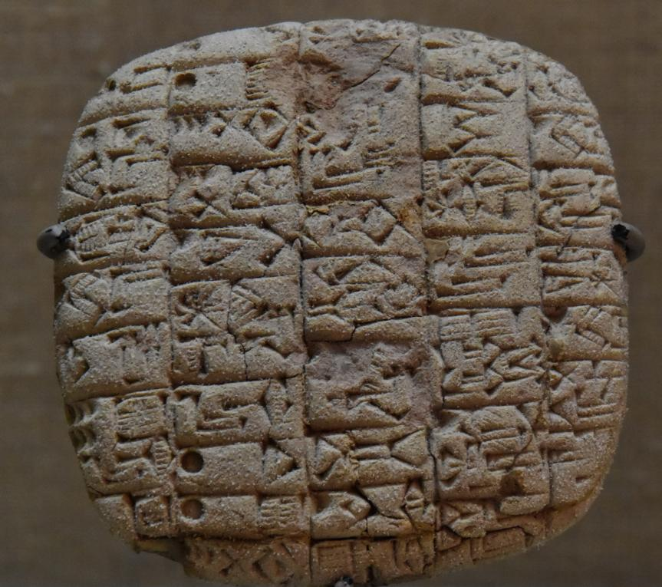

Slide 10
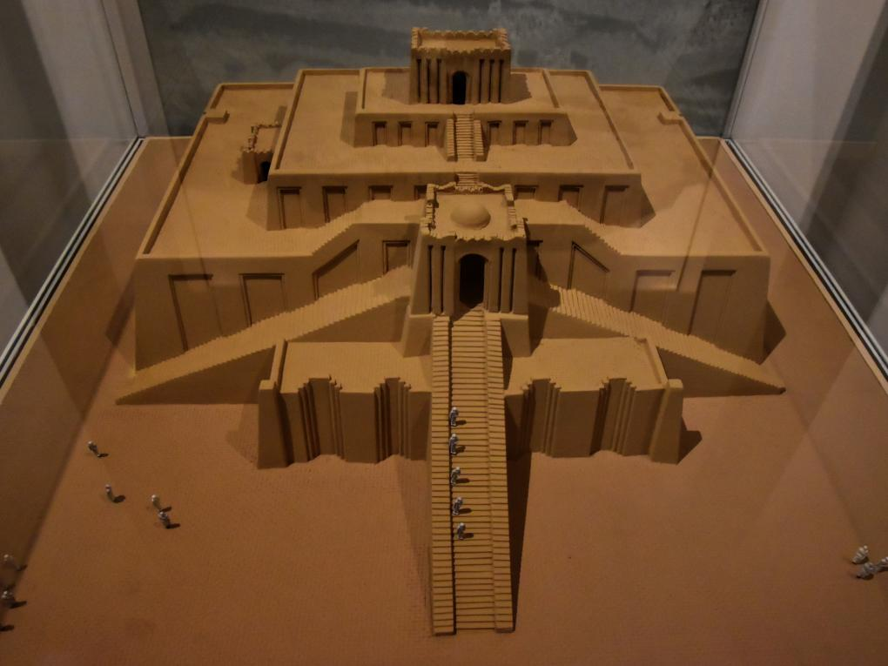
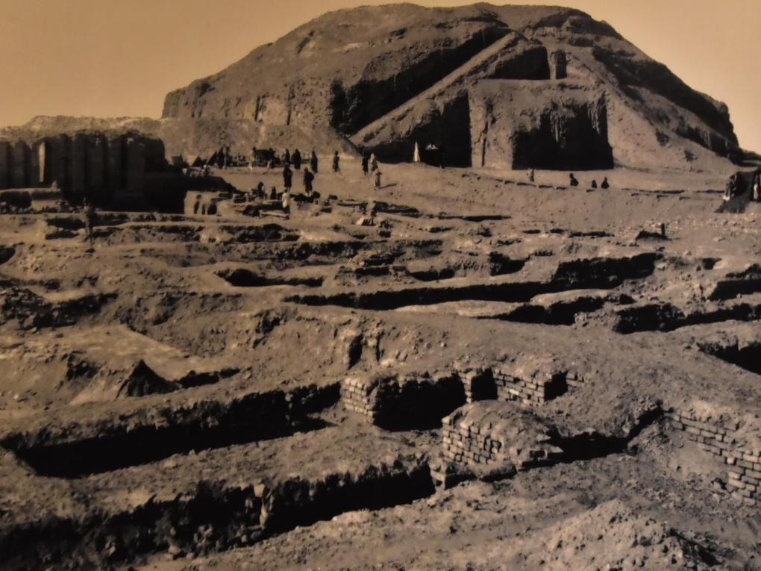
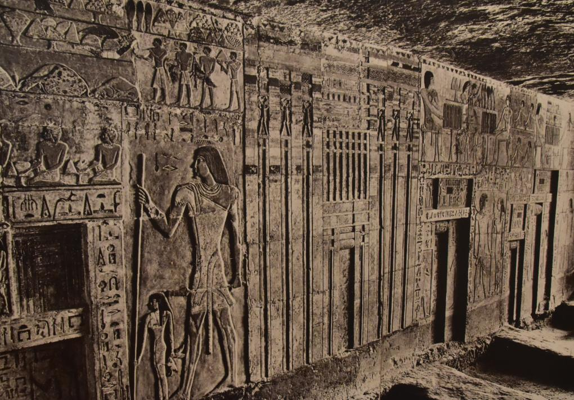
אוּר (בשומרית: אור=עיר, באכדית אוּרוּ או אור) הייתה עיר-מדינה עתיקה בדרום מסופוטמיה, שהייתה ממוקמת ליד שפכי הנהרות הפרת והחידקל למפרץ הפרסי, וליד ארידו. בשל נסיגת הים, שרידי העיר עכשיו נמצאים רחוק מהים, בעיראק, על הגדה הדרומית של הפרת ונקראת תל אל־מוקיאר, ליד העיר נסיריה מדרום לבגדאד.
מתחתנו – שרידי המקדש באור, ובהמשך – דגם שלו.
קיר לשכת הקבר של נפרפ ואביו – כאכאי.

Slide 11
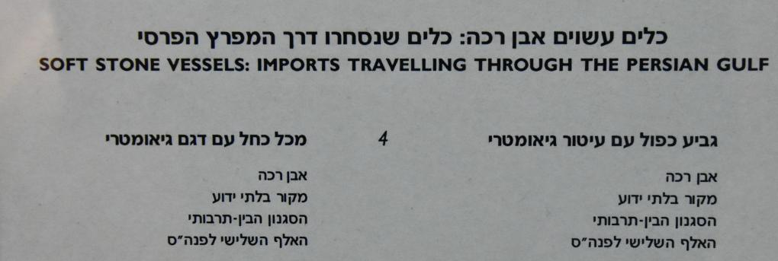
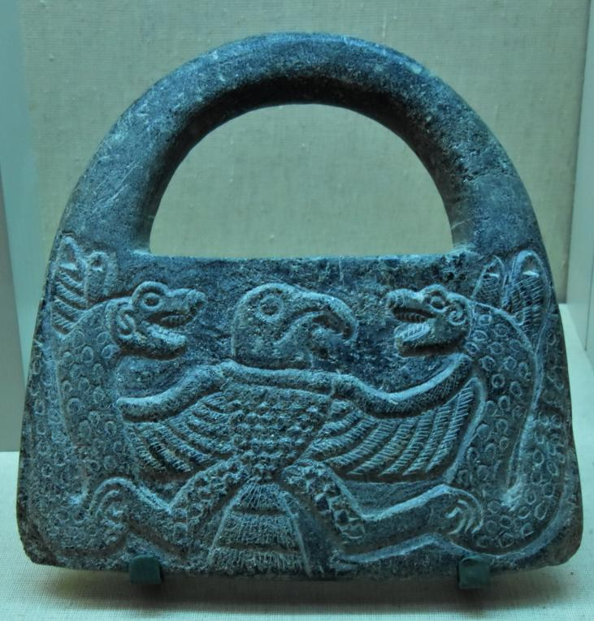
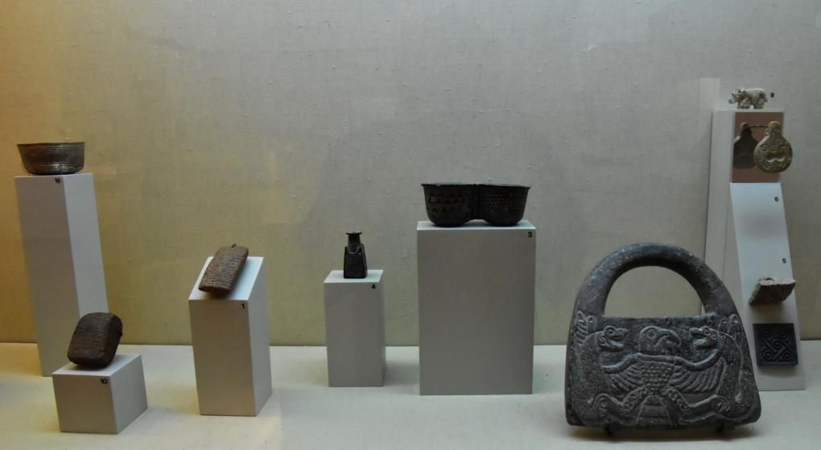

Slide 12
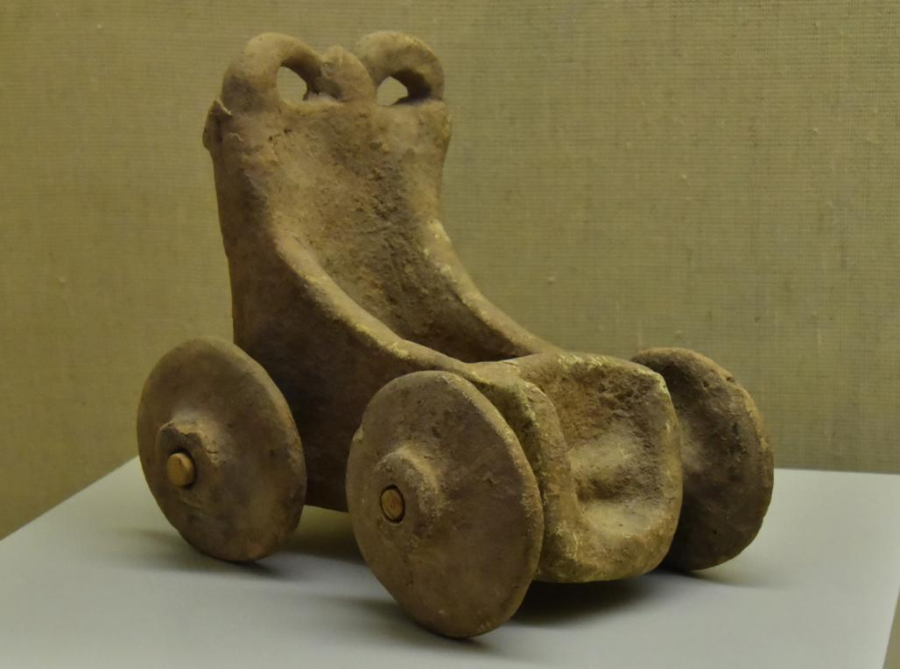
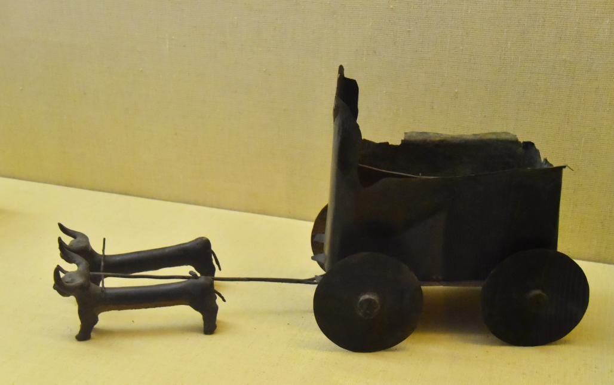
דגמי כלי רכב עתיקים

Slide 13
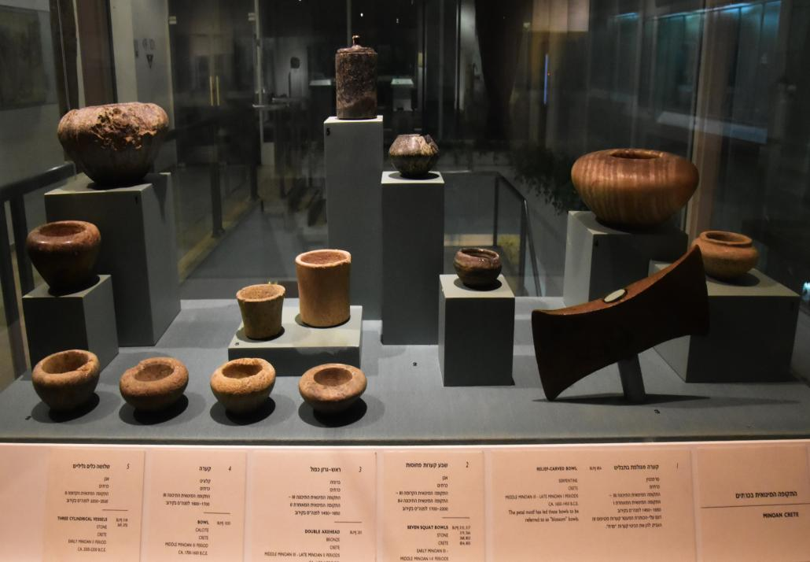
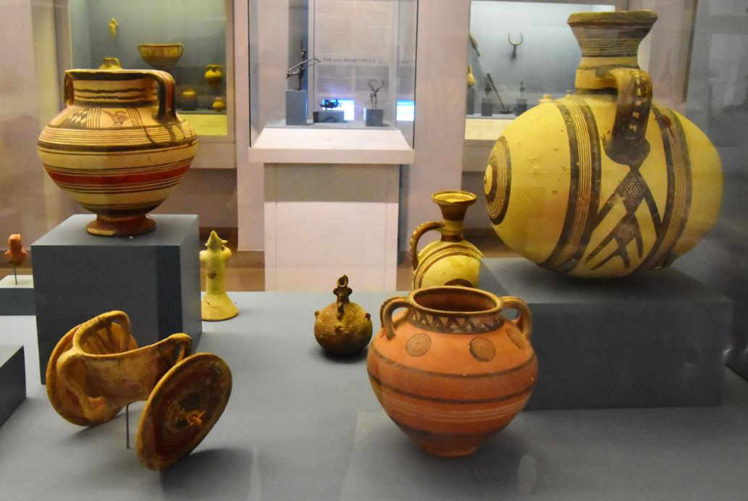
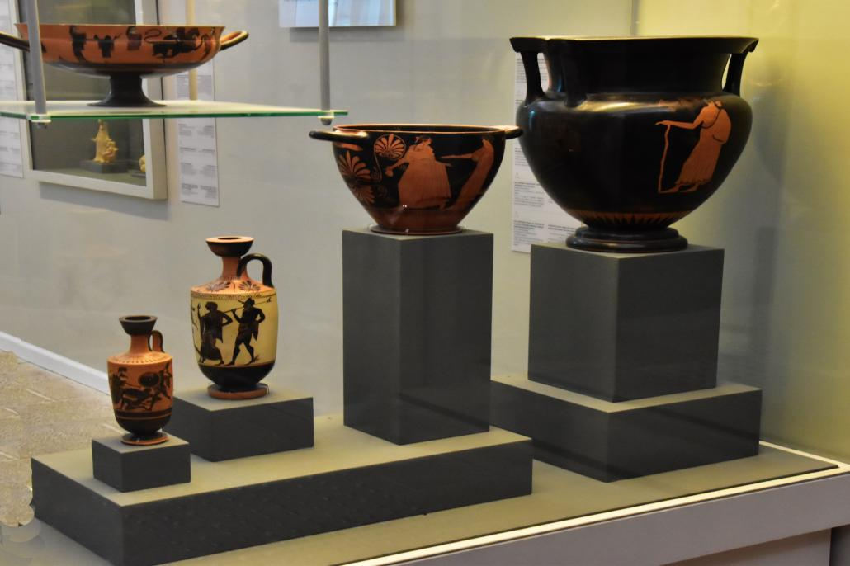
מימצאים מהתקופה המינואית בכרתים (ניצני התרבות החלו להיראות באלף השלישי לפנה"ס והיא התפתחה ושגשגה עד למחצית השנייה של המאה ה 15 לפנה"ס).

Slide 14
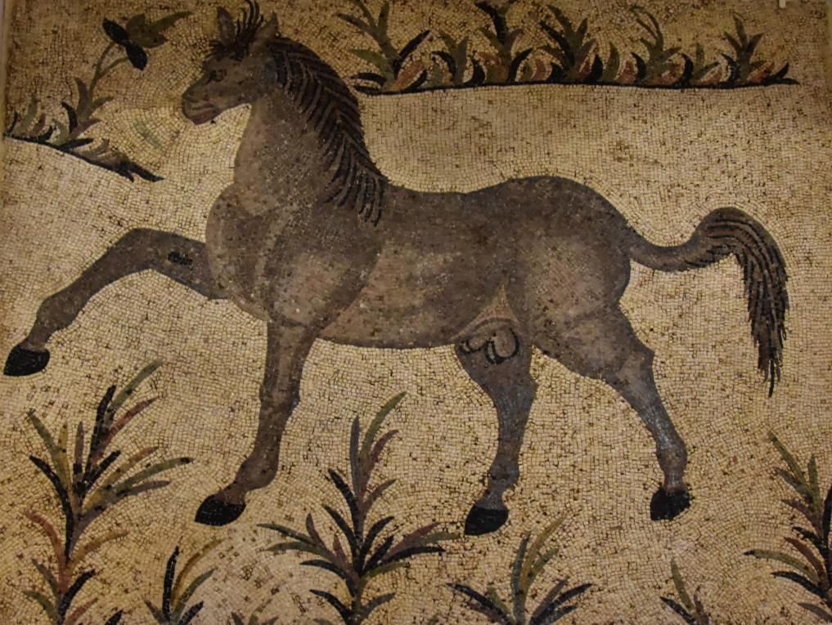
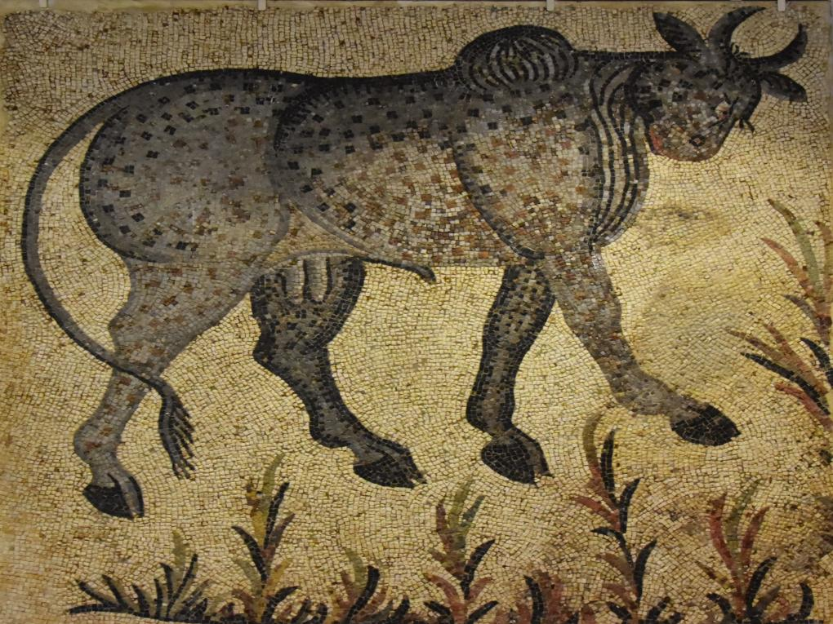
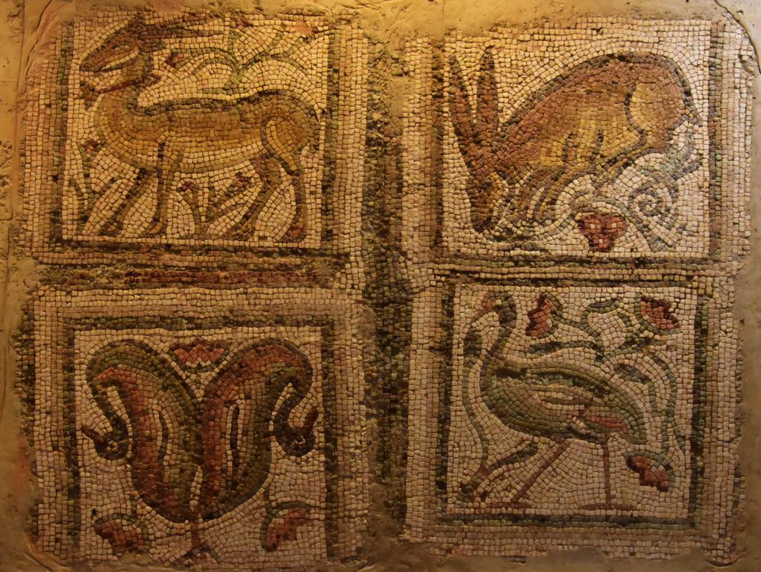
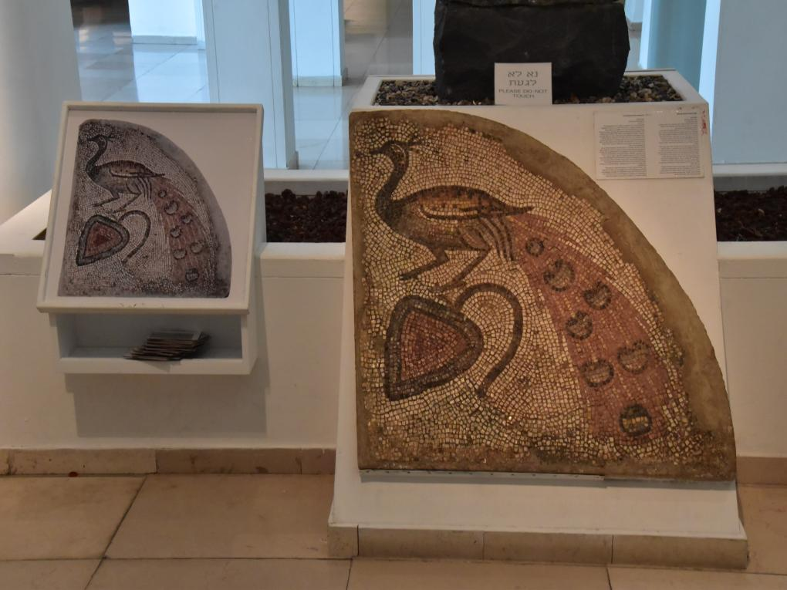
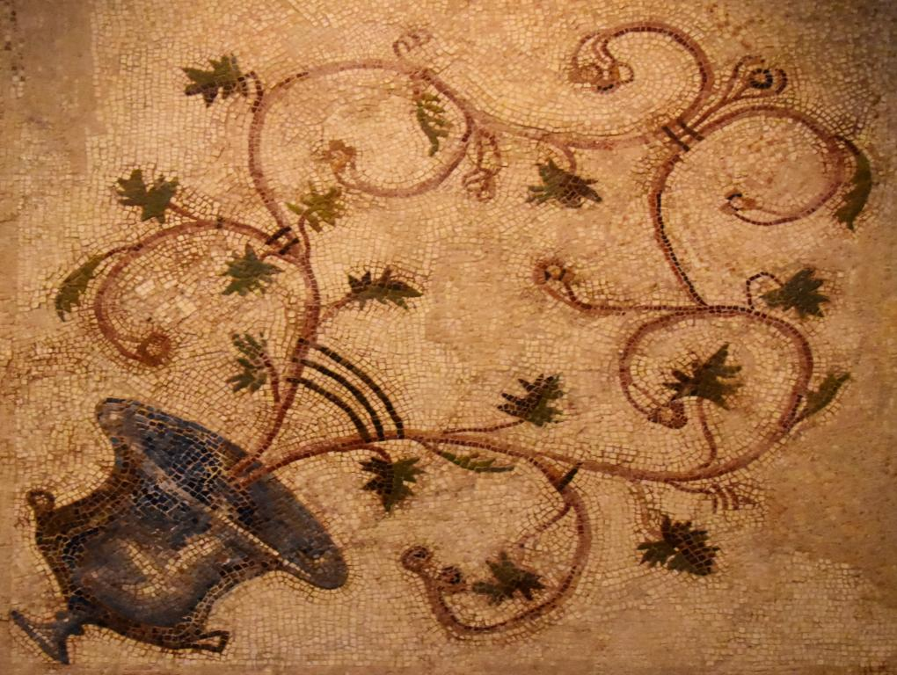
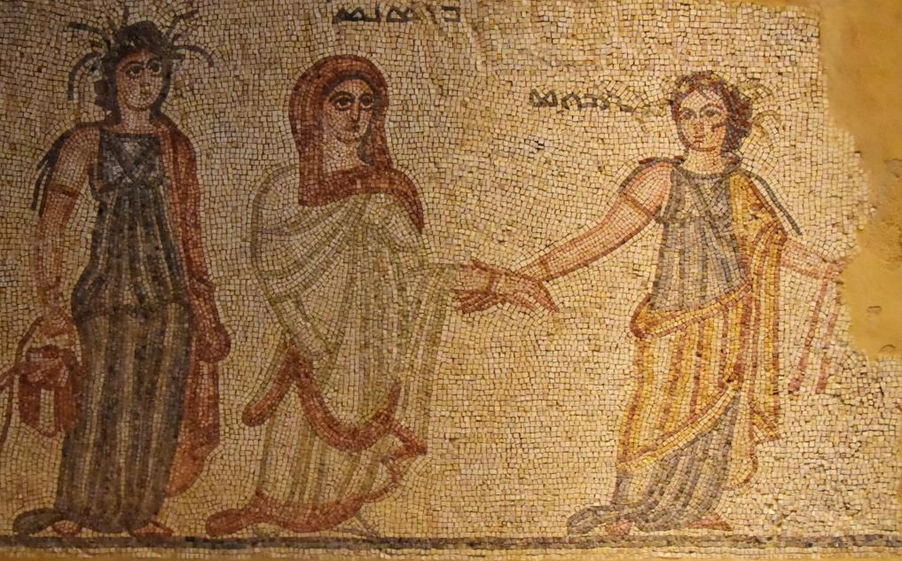
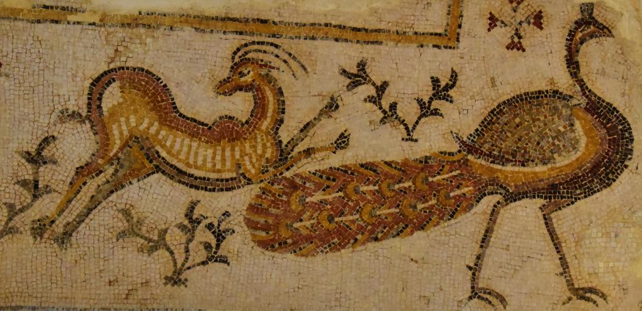
חלקי רצפות פסיפס מאתרים שונים במרחב.

Slide 15
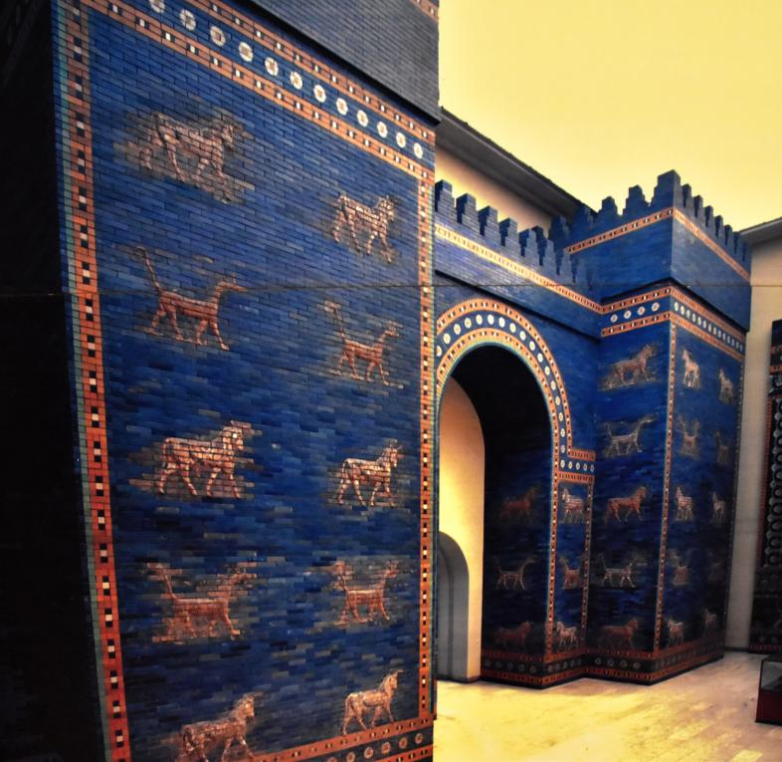
שער עִשְׁתַר - שימש כשער השמיני לעיר בבל, שער הכניסה הכחול המפורסם שלה.
השער נקרא על שם האלה עשתר.

Slide 16
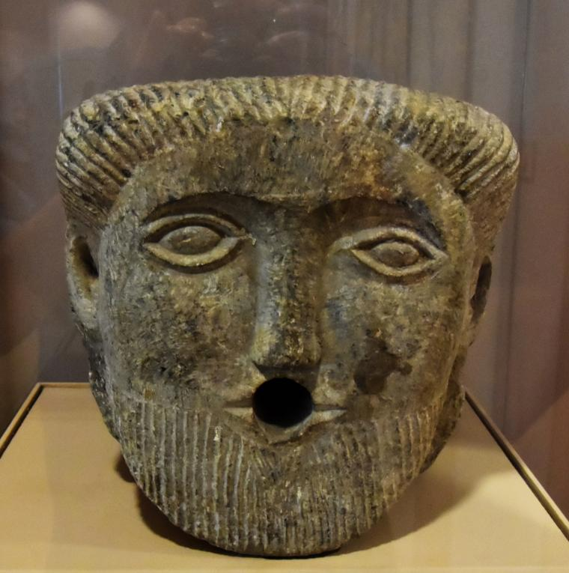
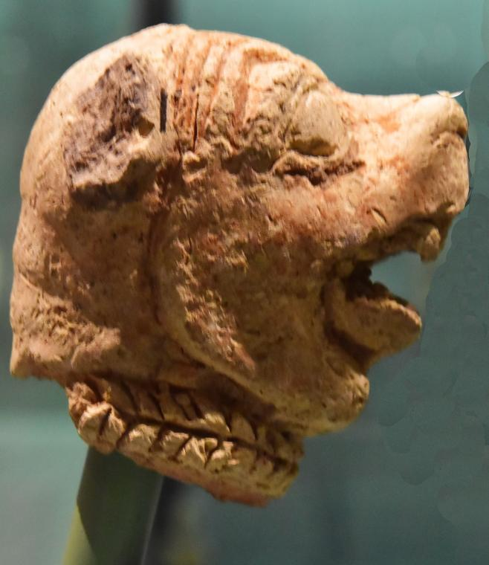
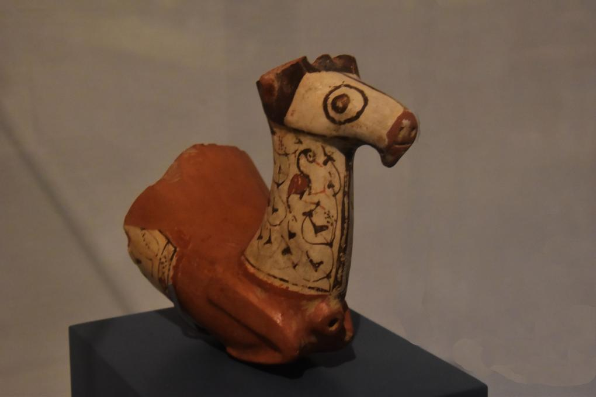
דמויות שונות ללא שיוך ספציפי.

Slide 17
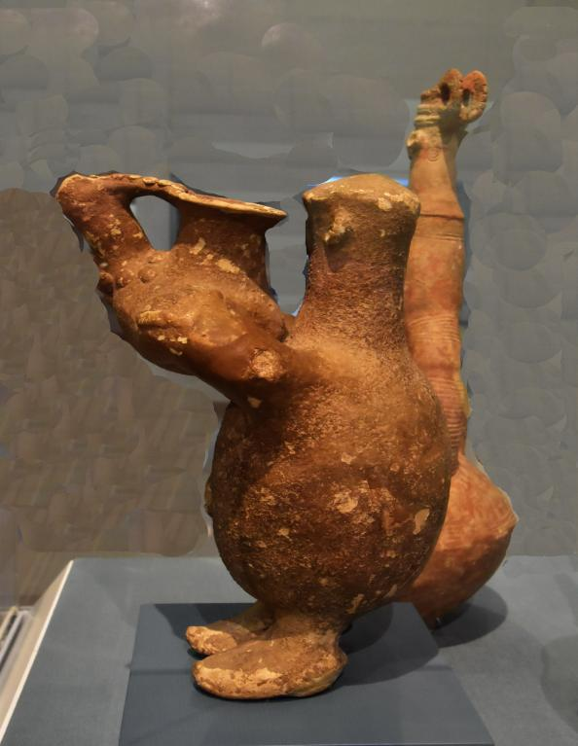
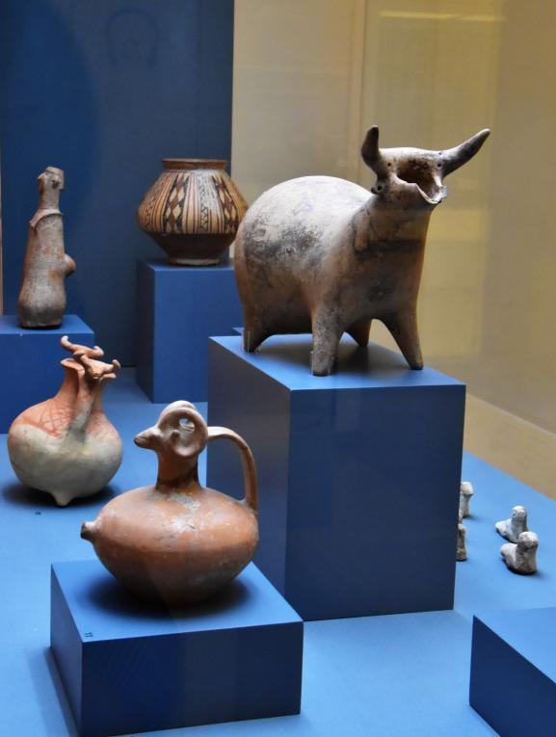




Slide 18



סרקופגים נהדרים

Slide 19




Slide 20

הצלחתי כמובן, להראות רק חלק קטן מהתצוגה הענקית והמרהיבה שיש
למוזיאון להציע, ואין לי אלא לדחוק בכם לנצל את אחד מביקוריכם בירושלים ולבקר במוזיאון הזה, ולא
רק בו.
צילום ועריכה – יגאל מורג.
Morag-i@013.net

